Slide 1
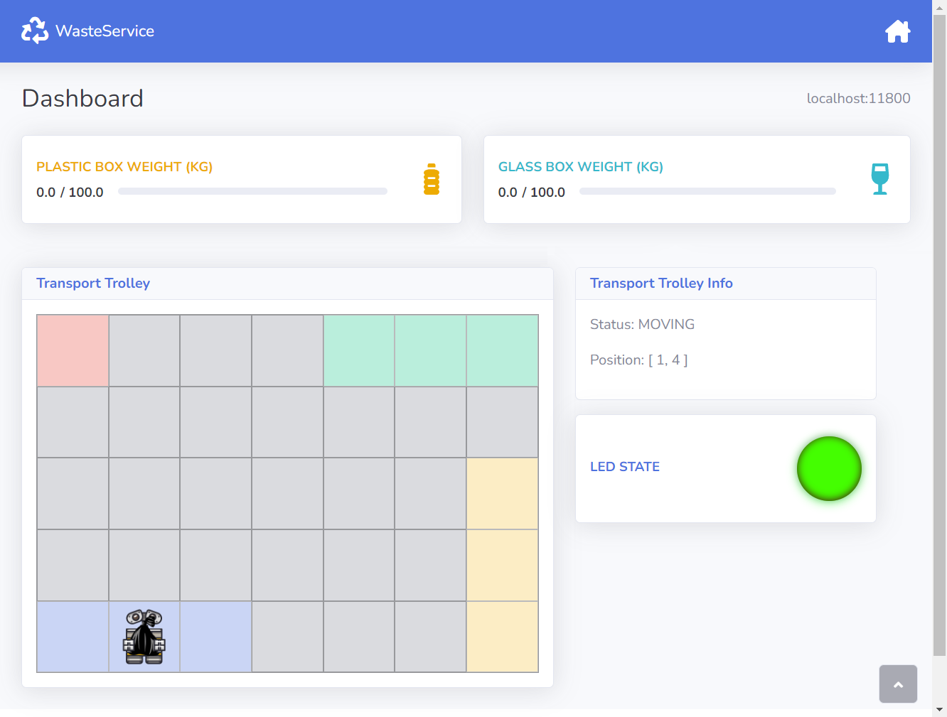
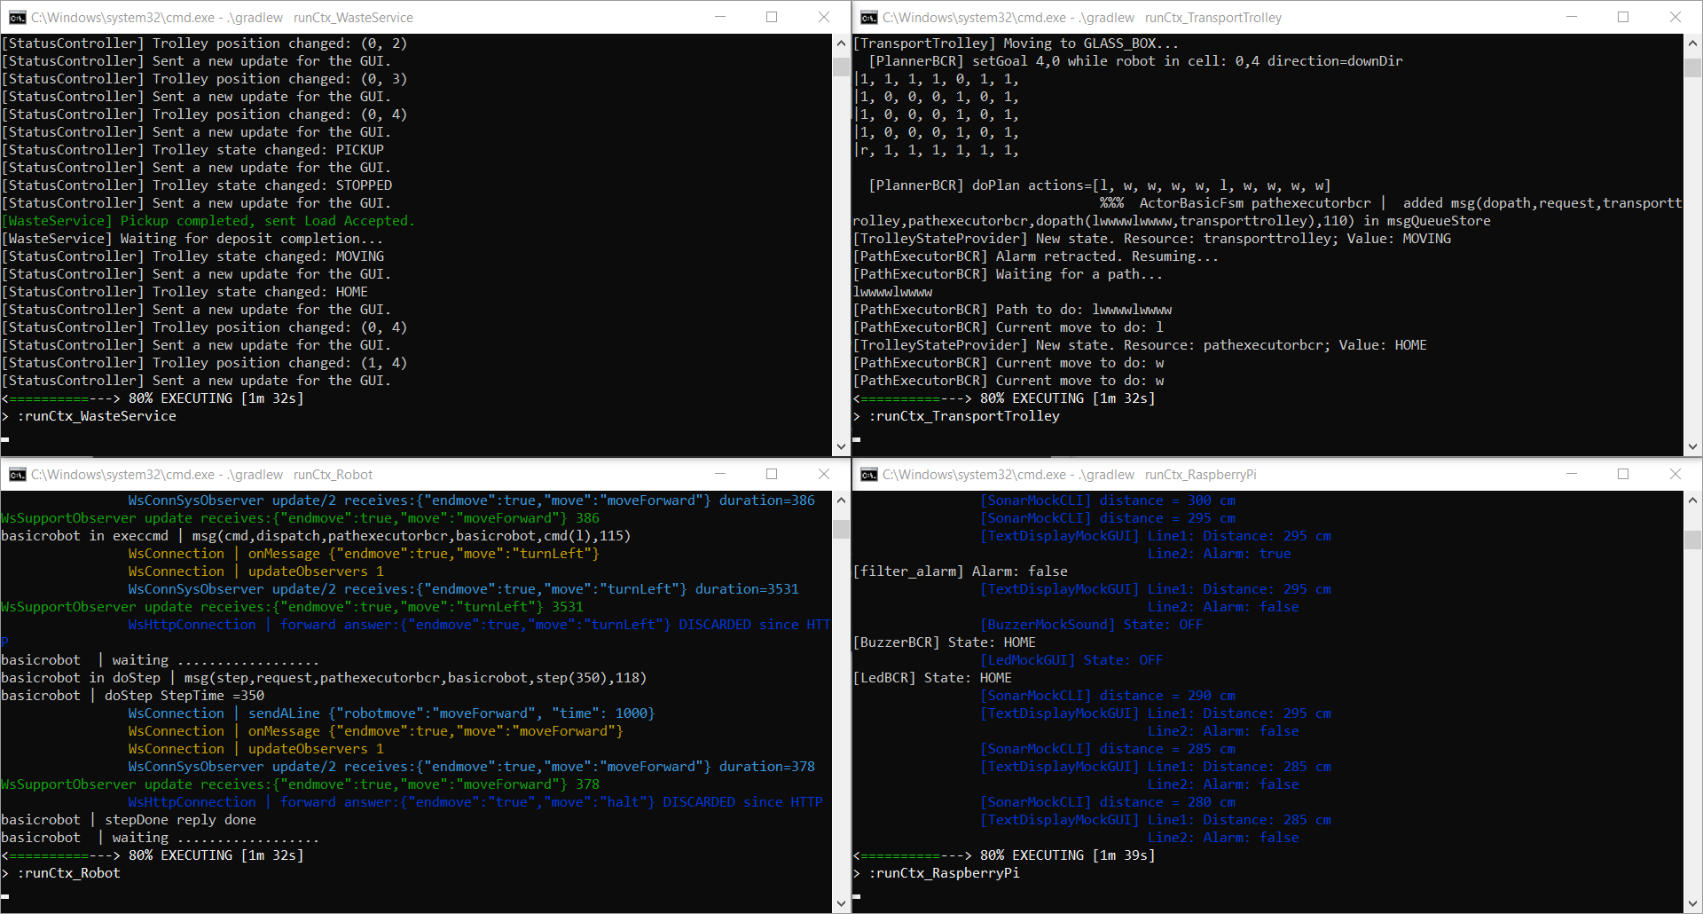
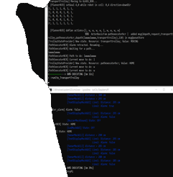
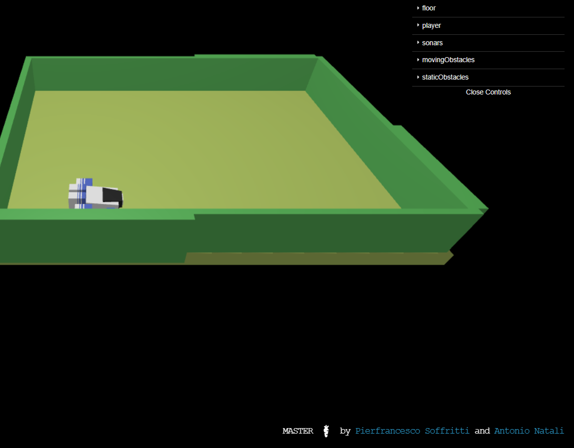
WasteService
Raffaele Battipaglia
Karina Chichifoi
Michele Righi

Slide 2
Project Theme
Un’azienda vuole creare un servizio WasteService per la raccolta differenziata, composto da un insieme di elementi:
Un’area di servizio (stanza rettangolare, piana) che include:
Una Porta d’Ingresso Indoor, dove scaricare i rifiuti.
Un Container per la Plastica PlasticBox, per il deposito dei rifiuti di plastica, con capacità massima pari a MAXPB kg.
Un Container per il Vetro GlassBox, per il deposito dei rifiuti di vetro, con capacità massima pari a MAXGB kg.
Un robot DDR che lavora come un transport trolley, che inizialmente si trova posizionato nella sua posizione di partenza Home. Il transport trolley ha la forma di un quadrato di lato RD.
Il transport trolley viene usato per eseguire un’ azione di deposito deposit action che consiste nelle fasi seguenti:
Raccolta del carico di rifiuti da un camion waste truck presso la Indoor.
Muoversi dalla Indoor fino al container di rifiuti opportuno.
Depositare il carico di rifiuti nel container.
Un sorvegliante Service-manager (umano) che supervisiona lo stato dell’area di servizio usando WasteServiceStatusGUI, un software che deve mostrare:
Lo stato corrente del transport trolley e la sua posizione nella stanza.
Il peso della quantità corrente di rifiuti depositati nei due container.
Lo stato corrente del Led.
Un Sonar e un Led connessi a un RaspberryPi. Il Led è usato come un dispositivo di avvertimento, secondo le seguenti specifiche:
Il Led è Spento quando il transport trolley si trova in Home.
Il Led Lampeggia quando il transport trolley si sta muovendo.
Il Led è Acceso quando il transport trolley è stoppato.
NB: Il sonar è usato come un dispositivo di allarme: quando rileva una distanza minore di una soglia prefissata DLIMT, il transport trolley dev’essere stoppato. L’attività viene ripresa quando la distanza è ≥ DLIMT.

Slide 3

Metodologia Agile Scrum
Agile scrum è un framework incrementale e iterative (sprint-based) per lo sviluppo di progetti, con l’obiettivo di fornire il più alto valore possibile agli stakeholders/clienti. Ogni sprint consiste di uno Scrum goal, un work plan, una sprint review e una sprint retrospective.

Slide 4
Sommario
0
1
2
3
Sprint 0
Formalizzazione dei requisiti, Panoramica del sistema e Modello.
Sprint 1
WasteService Core-Business
(requisiti 1° e 2°)
Sprint 2
WasteService Raspberry Pi
(requisito 4°)
Sprint 3
WasteService Status GUI
(requisito 3°)

Slide 5
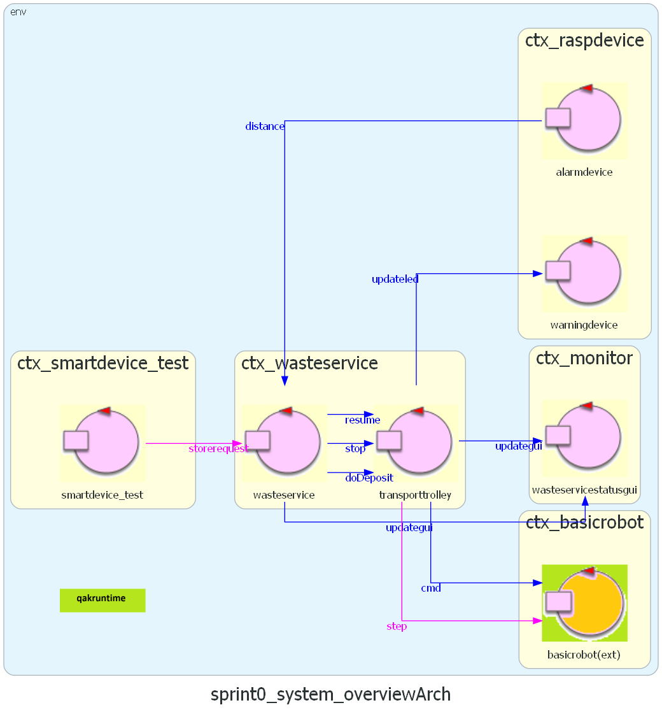
Sprint 0: Panoramica del Sistema
Sprint 1: Core-Business
Requisiti 1 & 2
Sprint 2: Raspberry Pi
Requisito 4
Sprint 3: Monitoring
Requisito 3

Slide 6
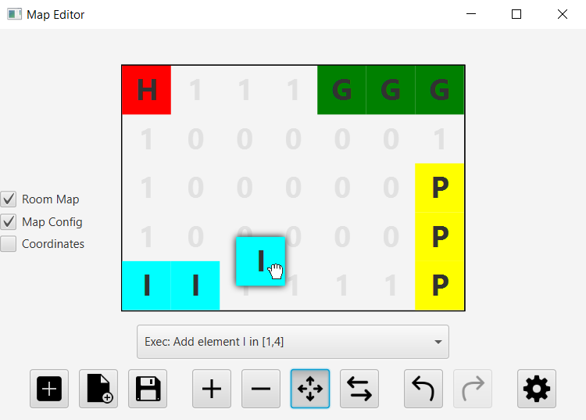
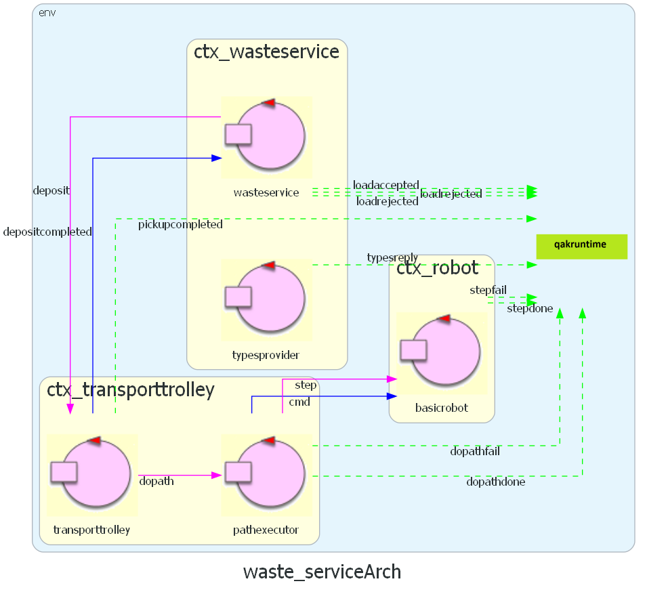
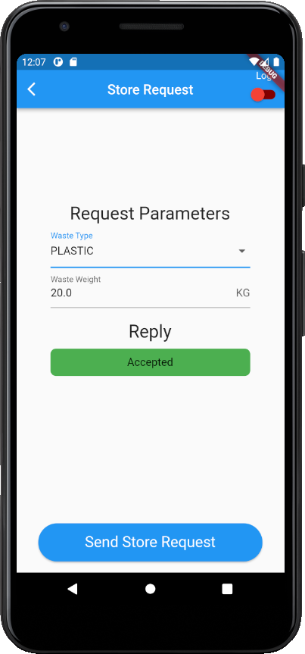
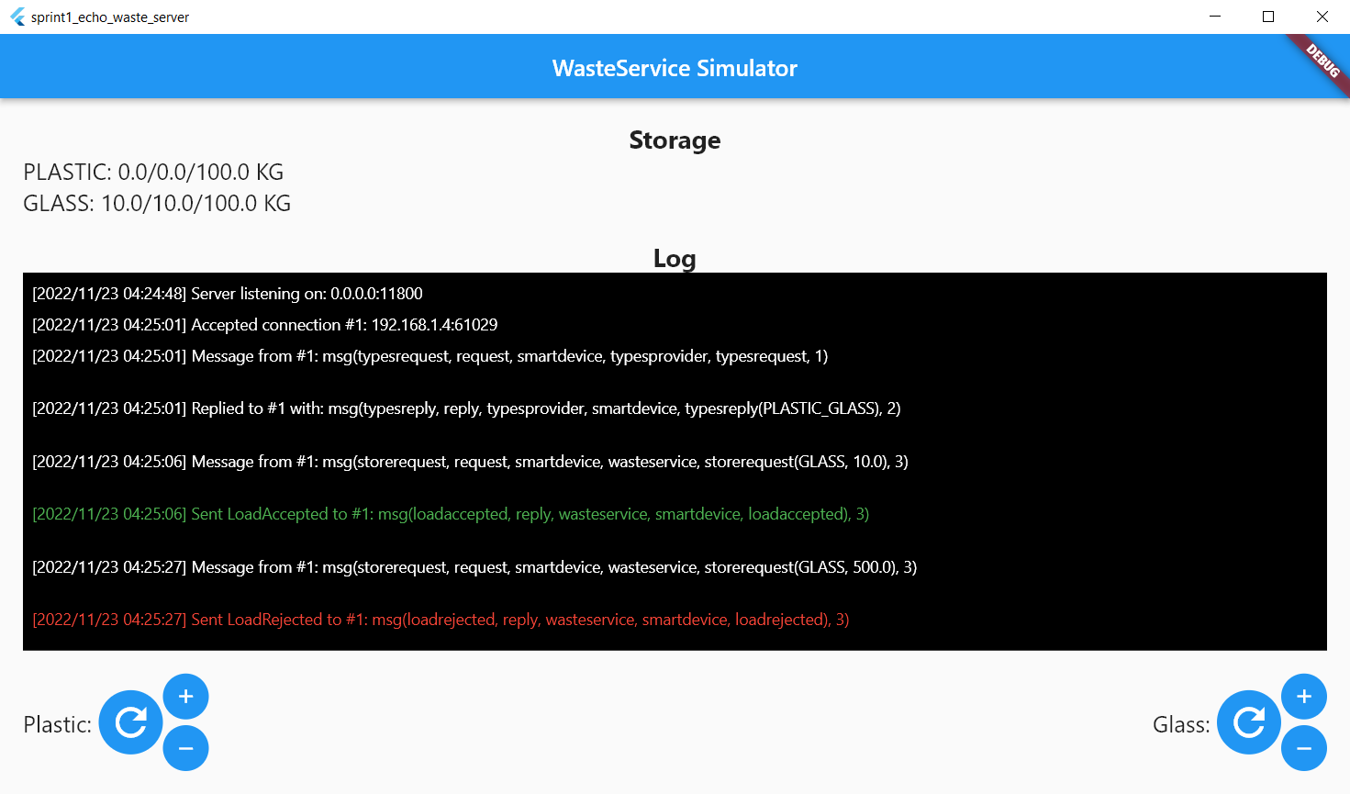
Sprint 1: WasteService Core

Slide 7
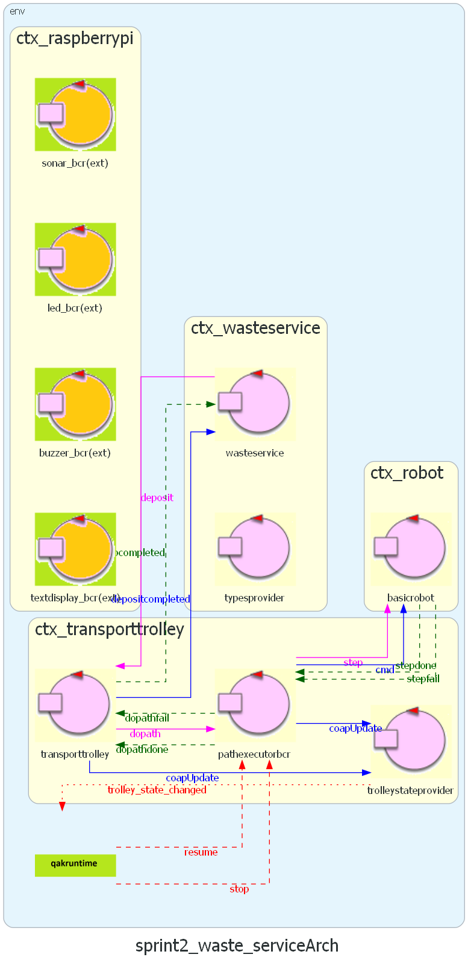
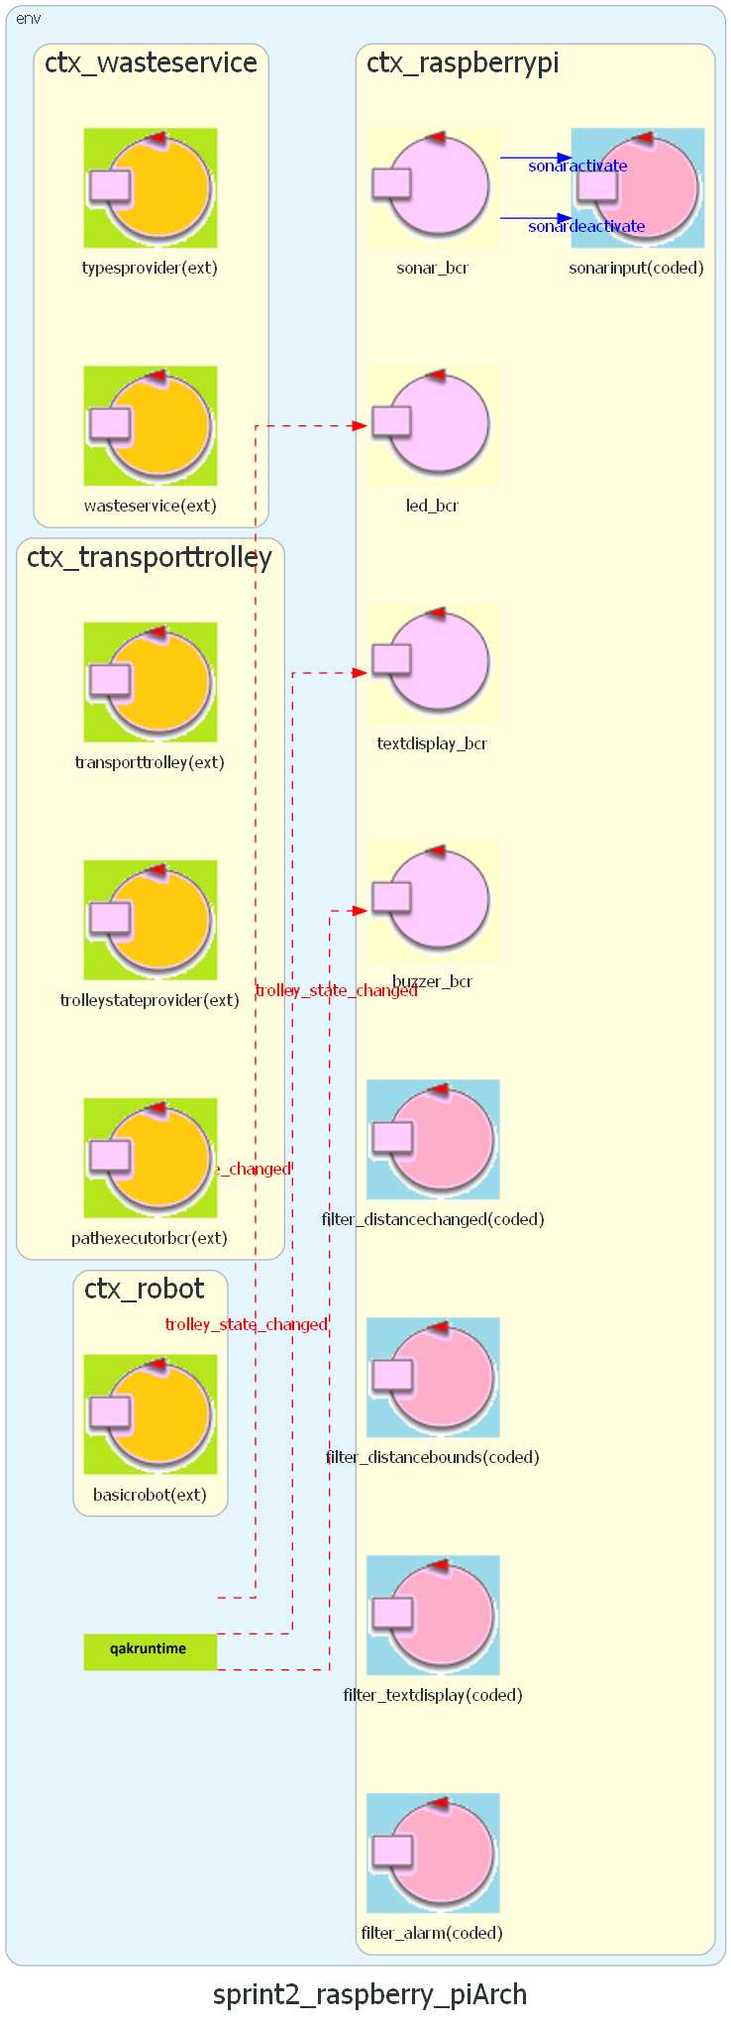
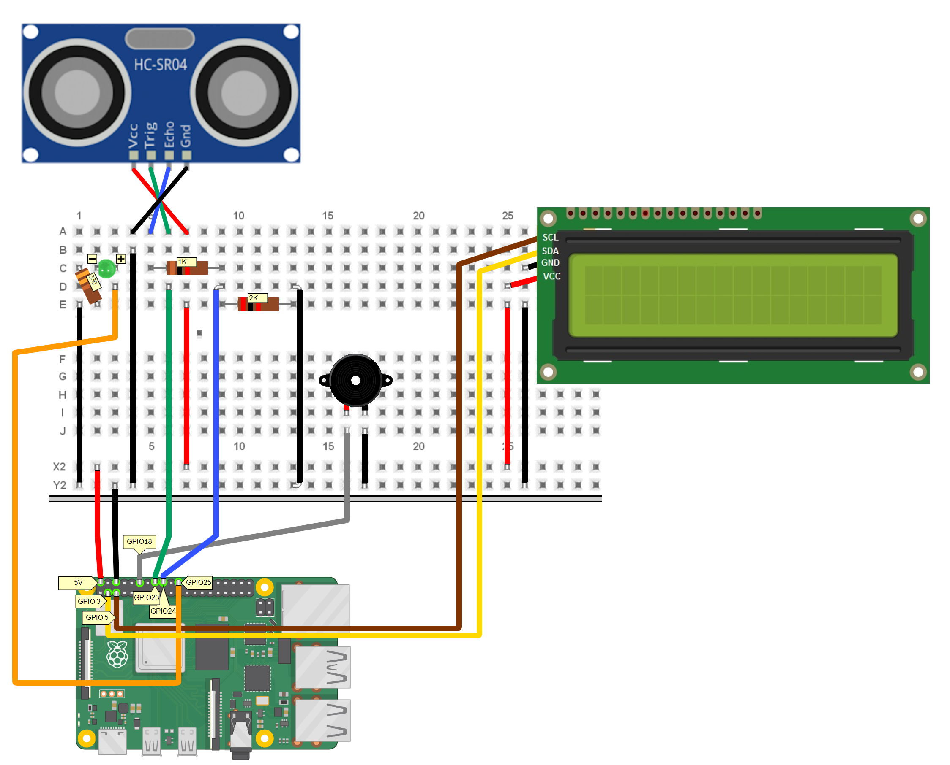
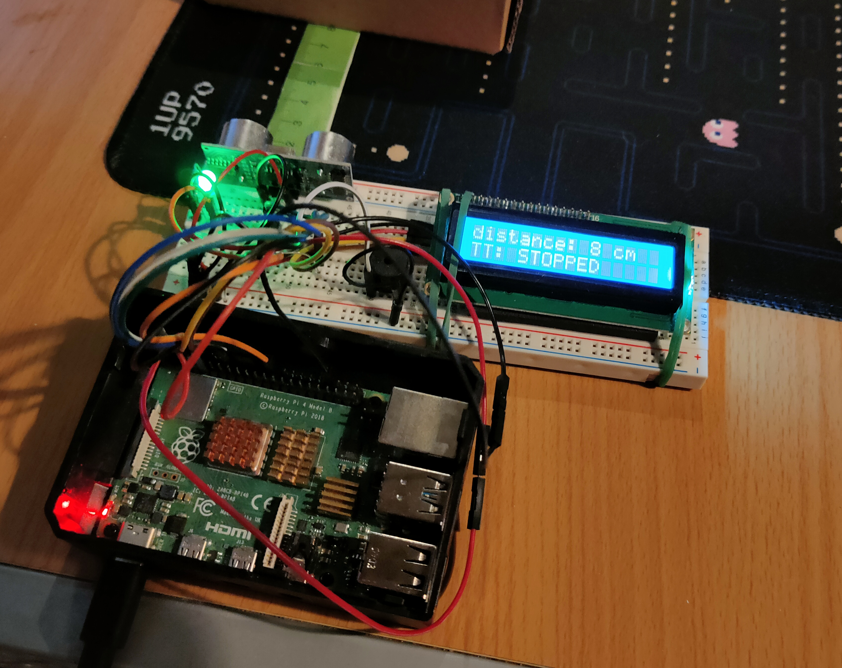
Sprint 2: WasteService RPi

Slide 8
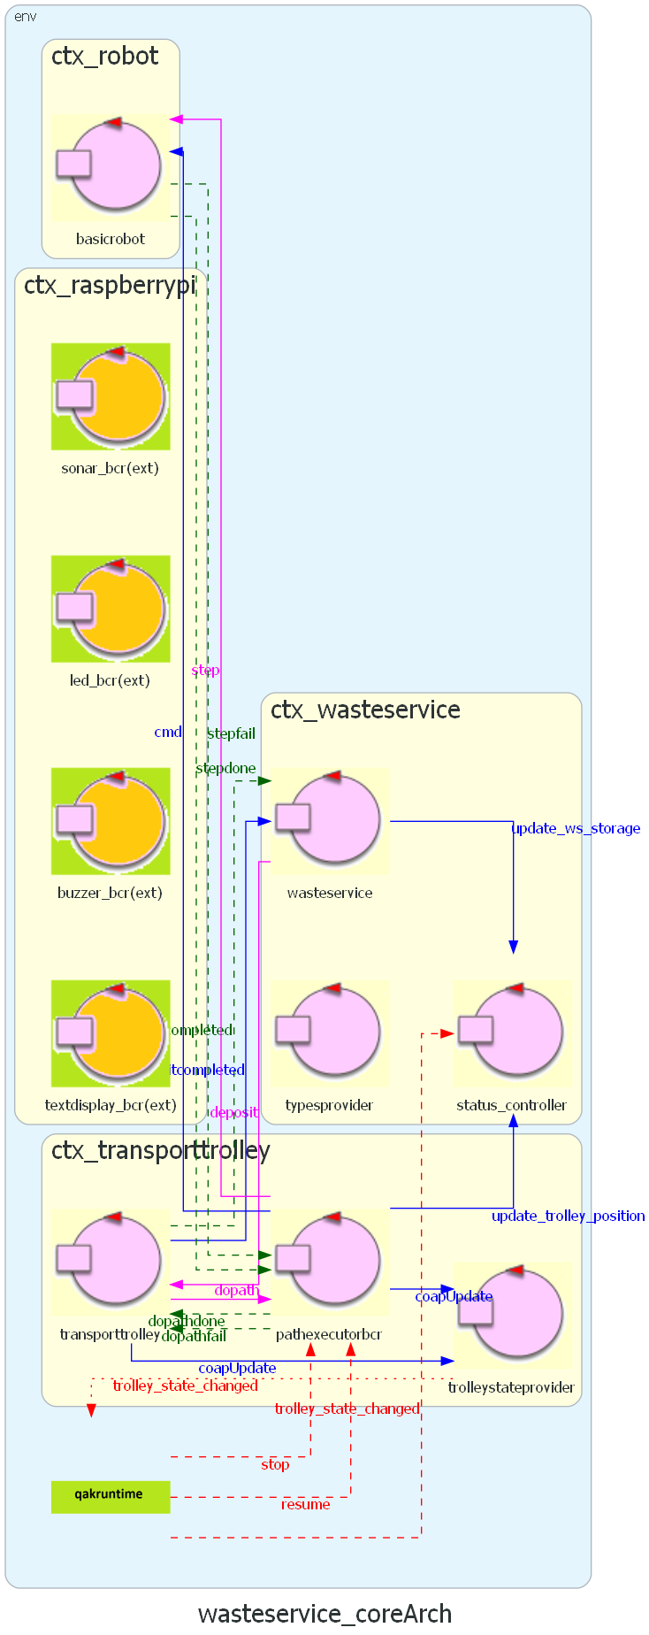
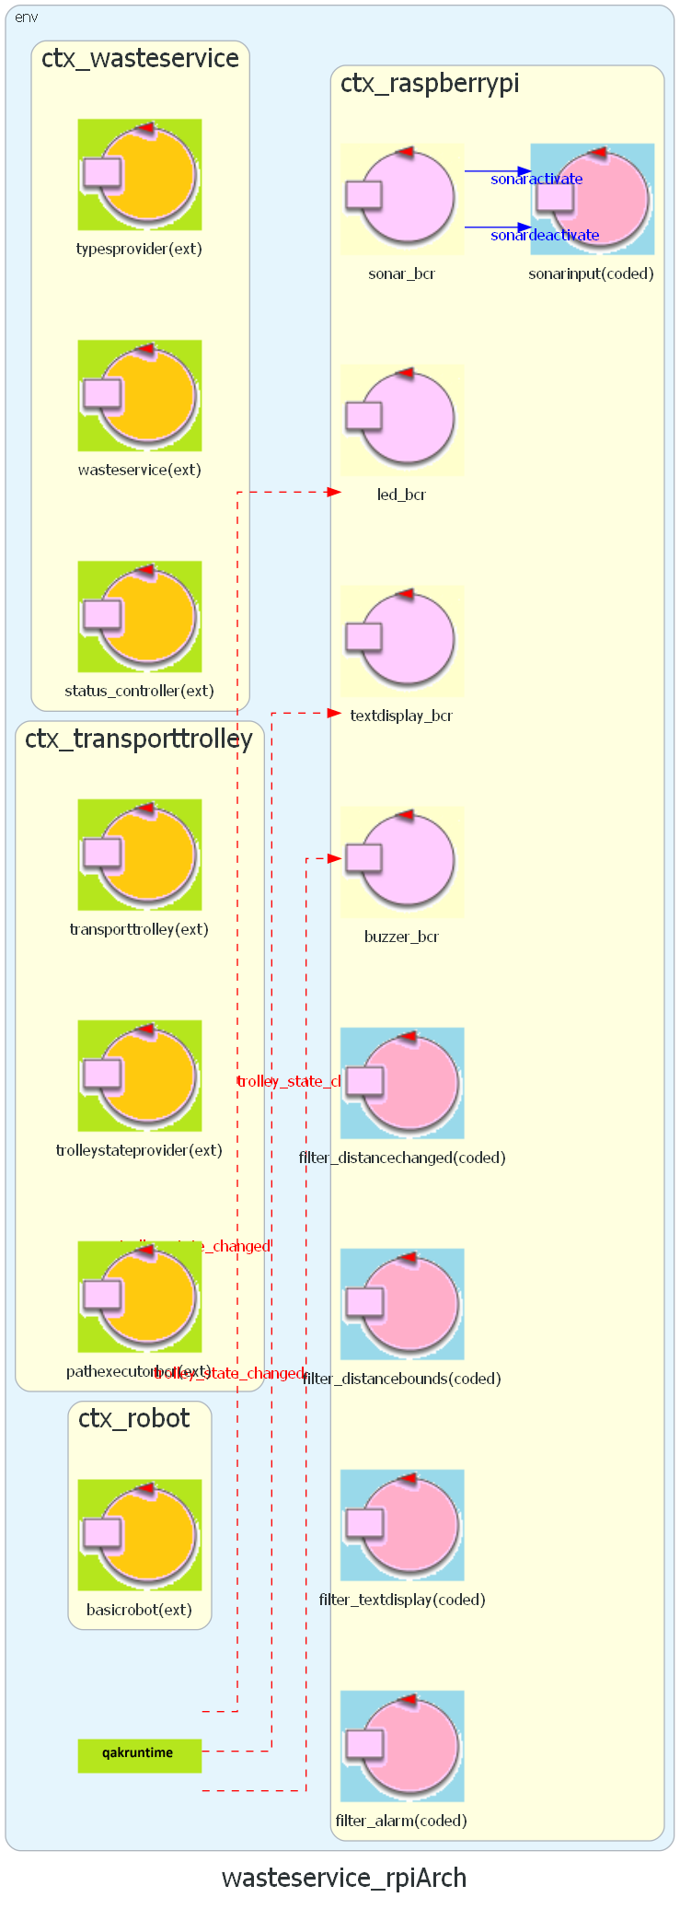
Sprint 3: WasteService GUI

Slide 9
Grazie!
Domande?
Repository GitHub:
iss2022-BCR/WasteService
Please keep this slide for attribution

